Slide 1
Classificação de Espécies de Aves com Transfer Learning
Dataset: CUB-200-2011
Visão Computacional
Engenharia Eletrônica - UTFPR 2025/1
Thiago Costa

Slide 2
Objetivo
Desenvolver uma aplicação utilizando uma rede neural convolucional para classificar 200 espécies de aves do dataset CUB-200-2011, disponível em:
https://www.vision.caltech.edu/datasets/cub_200_2011/

Slide 3
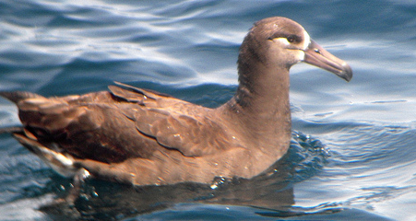
Dataset - CUB-200-2011
11.788 imagens
200 classes de aves
Divisão entre treino e teste já definida no arquivo “train_test_split.txt”
Imagem exemplo: Black Footed Albatross

Slide 4
Arquitetura
EfficientNetV2B1
https://www.tensorflow.org/api_docs/python/tf/keras/applications/EfficientNetV2B1
Camadas extras:
GlobalAveragePooling
Dense 512
Dropout
Softmax
Etapas:
Congelamento
Fine-tuning

Slide 5
Pré Processamento e Augmentation
Redimensionamento para 224x224
Normalização via preprocess_input
Data Augmentation
Flip horizontal
Zoom
Rotação
Contraste
Brilho

Slide 6
Hiperparâmetros e Treinamento
Otimizador: Adam
Loss: SparseCategoricalCrossentropy
Batch size: 16
Épocas
Base congelada: 50
Fine-tuning: 20
Callbacks:
EarlyStopping
ModelCheckpoint

Slide 7
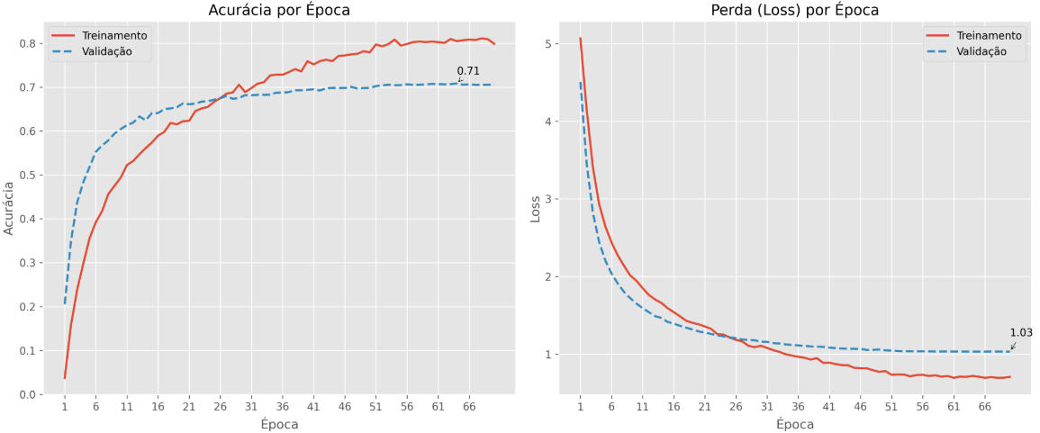
Resultados

Slide 8
Demonstração
API: https://api.dattaflow.com/
APP: https://www.dattaflow.com/

Slide 9
Extra
https://contabo.com/en/vps/
https://www.godaddy.com/pt-br
https://github.com/thiagohesc/bird-species-classifier

Slide 10
Conclusão
Transfer learning foi eficaz para o problema
Modelo leve com ótimo desempenho
Simplicidade
Melhorias:
Ajustar hiperparâmetros
Testar redes com melhor desempenho

